Slide 1
Edson Aparecido da Silva
Sociólogo
Coordenador da Frente Nacional pelo Saneamento Ambiental
Assessor de Saneamento da Federação Nacional dos Urbanitários - FNU
Membro do Comitê Técnico de Saneamento do Conselho Nacional das Cidades
Membro do Coletivo de Luta pela Água – SP
Contatos:
edsonsaneamento@gmail.com

Slide 2
Comissão de Desenvolvimento Urbano – Câmara dos Deputados
SUBCOMISSÃO ESPECIAL DA UNIVERSALIZAÇÃO DO SANEAMENTO BÁSICO E DO USO RACIONAL DA ÁGUA

Slide 3
Desafios para a universalização do saneamento básico no brasil

Slide 4
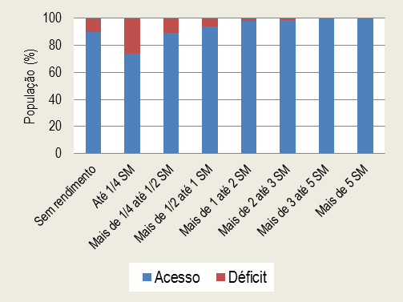
Abastecimento de água no País em função das faixas de rendimento per capita mensal domiciliar - PNAD (2008).

Slide 5
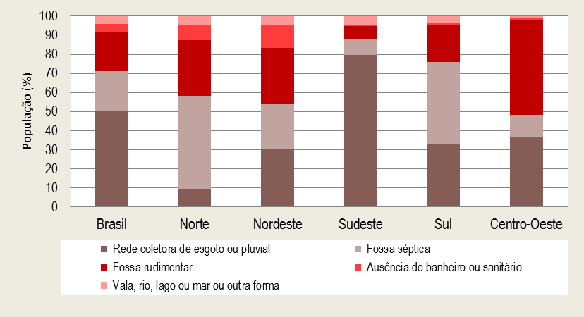
Formas de acesso ao afastamento de esgotos sanitários no Brasil,PNAD 2008 e IBGE 2009
fs
rc

Slide 6
Investimentos necessários para Universalizar os
Serviços de Água e Esgoto no Brasil
(em milhões de reais)
Fonte: Plansab / Ministério das Cidades

Slide 7
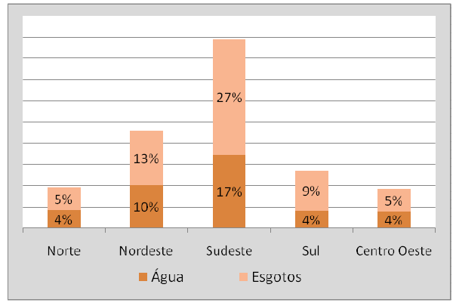
Distribuição dos Investimentos necessários para Universalizar os Serviços de Água e Esgoto no Brasil

Slide 8
Instrumentos para universalização do setor
Fundo Nacional de Universalização do Saneamento Básico;
Desoneração fiscal do setor;
Subsídio cruzado;
Subsídio direto a população de baixa renda;
Ajuste da estrutura tarifária.

Slide 9
I. Fundo Nacional do Saneamento
1. No Brasil, as doenças provocadas pela ingestão de água contaminada lideram a causas de mortalidade e respondem por dois terços das internações do SUS, incluindo adultos.
2. Os serviços de saneamento básico são de primordial importância na formação da infraestrutura de um país permitindo o seu desenvolvimento e, principalmente, combatendo inúmeras doenças que afetam as populações que não possuem a cobertura dos serviços.

Slide 10
I. Fundo Nacional do Saneamento
3. O perfil de renda da população brasileira.
3.1 - É necessário observar a relação existente entre acesso aos serviços de saneamento básico e disponibilidade de renda, os estratos sociais mais pobres, não podem, por não terem condições de pagar as tarifas cobradas, serem excluídos do sistema público.

Slide 11
I. Fundo Nacional do Saneamento
3.2 - Na zona urbana a busca pela universalização implica na ampliação da cobertura, sobretudo, na periferia das cidades, áreas com os maiores índices de inadimplência, ocupadas preponderantemente pela população de baixa renda.
Acrescente-se que devido o desordenamento urbano, por vezes verificado na periferia, as obras são de difícil execução, exigindo ações integradas de saneamento.

Slide 12
I. Fundo Nacional do Saneamento
3.3 - A universalização implica obrigatoriamente na ampliação da cobertura na zona rural. Esse atendimento requer investimentos, por vezes elevados, sem nenhuma perspectiva de retorno, ao contrário, eleva sobremaneira as despesas operacionais.

Slide 13
I. Fundo Nacional do Saneamento
3.4 - Houve uma evolução nos índices de rendimento familiar nos últimos anos. Entretanto, essa evolução não foi capaz de alterar substancialmente o quadro de desigualdade brasileira na apropriação do rendimento total, uma vez que os 20% mais ricos ainda detêm 57,7% desse rendimento, em contrapartida ao pouco mais de 11% detido pelos 40% mais pobres.
3.5 – A Importância dos recursos do PIS/COFINS comporem esse fundo

Slide 14
II. Desoneração fiscal
a) Somente na década passada as empresas estaduais de saneamento básico pagaram o equivalente a R$12,378 bilhões de PIS e Cofins;
b) Os investimentos com recursos próprios destas mesmas empresas foi equivalente a R$ 16.972 bilhões.

Slide 15
Investimentos x PIS/Cofins pagos pelas Companhias de Saneamento

Slide 16
III. Subsídio Cruzado
Fator que viabiliza os serviços de saneamento no Brasil, possibilitando que aqueles municípios superavitários assegurem a operação e investimentos em todos os municípios;

Slide 17
IV. Subsídio Direto
A estrutura tarifária praticada pelo setor de saneamento no Brasil não estimula o acesso regular e contínuo da população de mais baixa renda aos serviços de abastecimento de água e de esgotamento sanitário;
O déficit urbano de acesso aos serviços de abastecimento de água e de esgotamento sanitário está concentrado nas famílias com renda de até 3 salários mínimos/mês. Este estrato populacional concentra 87,3% do déficit urbano de abastecimento de água e 91,6% do de esgotamento sanitário;
Incrementar a atratividade econômica do atendimento da população mais carente é condição para universalização dos serviços.

Slide 18
V. Ajuste na estrutura tarifária
A forma pela qual está organizada a remuneração pelos serviços de saneamento no Brasil não incorpora, em sua estrutura tarifária, mecanismos efetivos capazes de assegurar o acesso das famílias de mais baixa renda aos serviços de abastecimento de água e de esgotamento sanitário;
Isto ocorre porque os subsídios se dão por mecanismos de progressividade tarifária, fundamentados na intensidade do consumo;
O subsídio para extensão dos benefícios dos serviços de saneamento aos segmentos de mais baixa renda está concentrado nos demais usuários dos serviços, sem a participação direta do Estado, muito embora a operação dos serviços seja quase que integralmente realizada por entes públicos.

Slide 19
Desafios e Propostas
Os principais impeditivos da universalização dos serviços de saneamento devem ser entendidos como desafios a serem superados e é fundamental a participação de todos os envolvidos: Governos, operadores, reguladores, agentes da cadeia produtiva e população.

Slide 20
Desafios e Propostas
O esforço pela universalização deve ser suportado por diversas fontes, utilizadas de modo articulado, sem qualquer restrição ou contingenciamento do crédito ao setor público com acesso ao financiamento e, principalmente, aos recursos do OGU que devem ser direcionados para a população excluída

Slide 21
Desafios e Propostas
O poder público deve reconhecer a sua responsabilidade, sobre a garantia do direito a salubridade ambiental para que a população possa ter acesso aos serviços de saneamento básico;
Os serviços devem ser concebidos de forma a atender, progressivamente, a população que hoje não é atendida;
Os serviços devem ser constituídos avaliando-se a sua viabilidade técnica, econômica, inclusive prevendo a aplicação de recursos do tesouro para viabilizar a questão social;
O desafio é fazer com que eles atendam principalmente as populações de baixa renda, da zona rural, comunidades isoladas e da periferia das grandes cidades;

Slide 22
Desafios e Propostas
Promover a reorganização institucional, racionalizando e integrando as ações de saneamento do governo federal, de modo a tornar factível a implementação de uma política compatível com o desafio de promover a universalização do acesso aos serviços;
Implantar ações necessárias para garantir a salubridade, habitabilidade e mobilidade, com a regularização fundiária para atender população localizada em área inadequada à moradia visando a sua permanência ou realocação através de ações integradas de saneamento, habitação e inclusão social.

Slide 23
Desafios e Propostas
A implantação de um mecanismo de subsídio direto dirigido aos beneficiários do Programa Bolsa Família, custaria, no máximo, R$ 720 milhões/ano, despesas que podem ser realizadas até mesmo sem impacto fiscal adicional, bastando o remanejamento de parte dos recursos não onerosos regularmente aplicados pela União;
A implantação deste mecanismo pode incrementar a qualidade e a equidade do gasto público federal em saneamento ao melhorar a focalização do gasto federal nos segmentos populacionais mais desfavorecidos.

Slide 24
Desafios e Propostas
O setor precisa aportar novas tecnologias e modelos de gestão;
Remontar toda a cadeia produtiva, envolvendo projetistas, consultores, construtores, fabricantes de materiais e equipamentos;
Otimizar a gestão dos serviços;
Adequar seus procedimentos para atender ambiente mais controlado/regulado;
Atuar em conjunto com a participação da sociedade;
Capacitar pessoal para suprir quadros.

Slide 25
Desafios e Propostas
Instituir um programa de revitalização de operadores públicos, com capitalização dos prestadores com recursos do FGTS e FAT, para melhorar a eficiência do setor;
Instituir, por meio de Lei Complementar, os fundos de universalização do saneamento básico como instrumentos de cooperação entre a União, os Estados, o Distrito Federal e os Municípios na promoção da melhoria das condições de saneamento básico.

Slide 26
Edson Aparecido da Silva
Sociólogo
Coordenador da Frente Nacional pelo Saneamento Ambiental
Assessor de Saneamento da Federação Nacional dos Urbanitários - FNU
Membro do Comitê Técnico de Saneamento do Conselho Nacional das Cidades
Membro do Coletivo de Luta pela Água – SP
Contatos:
edsonsaneamento@gmail.com

